Slide 1

上海证券交易所数据仓库 2016年度项目终期工作总结
Xiao Dong
2016.12

Slide 2

汇报内容
工作总结
2016工作总结
2017工作计划
概述
系统概况
项目工作内容
资源分配
运维工作资源分配
开发工作资源分配
2
© 2014 Teradata

Slide 3
系统概况-双系统架构

Slide 4
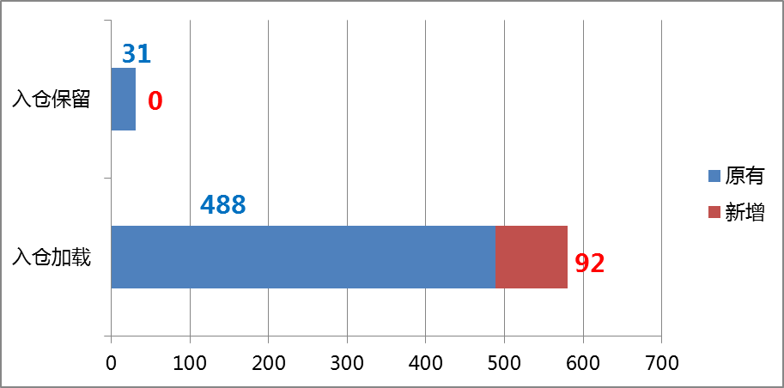
系统概况-2016年新增数据入仓情况

Slide 5
系统概况-数据仓库对外服务内容
Portal应用
40 部门、组
482 在线应用(281 火热温)
515 有效用户
4101 访问次数/月
数据输出
13 部门
74 系统(项目组统计)
8400+文件/月
直连访问
Poweruser(知识用户)
19 用户
数据查询
78 次
数据仓库

Slide 6
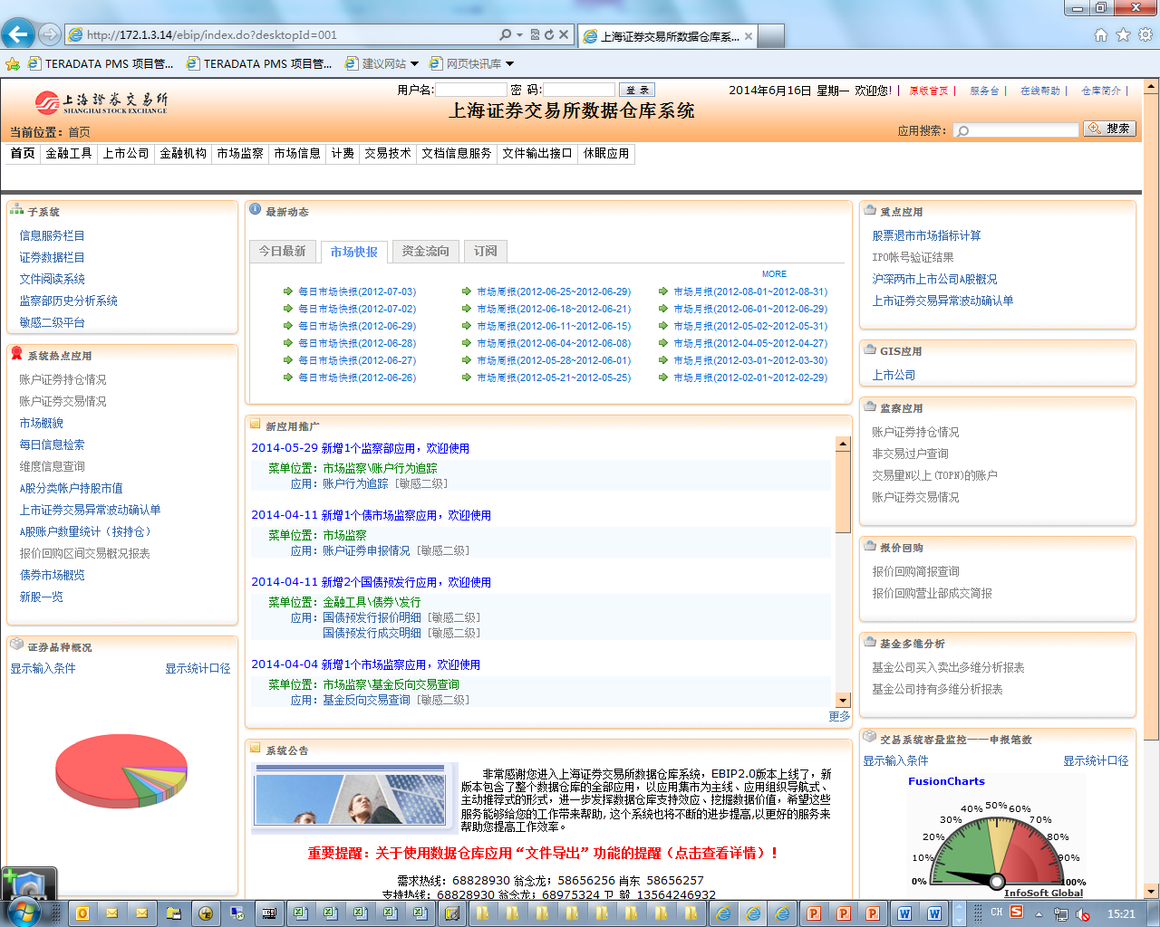
系统概况-数据仓库对外服务情况 —Portal 应用访问服务
数据仓库当前向所内40个部门，515个用户开放近482个应用.
全年新增60个用户（其中22个为“监察终端接入中证监测”），新增27个应用，平均每月新增2个应用
全年应用访问49220次， 月均4102次，日均200次
其中历史分析系统42个
应用全年访问32324次，
月均2694次

Slide 7
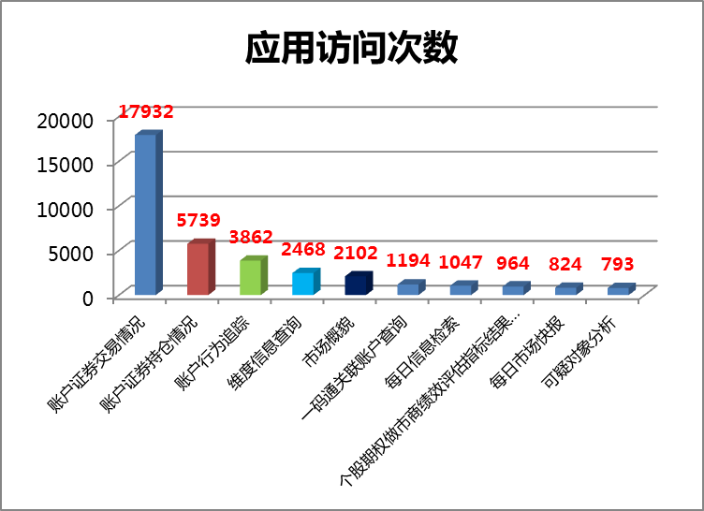
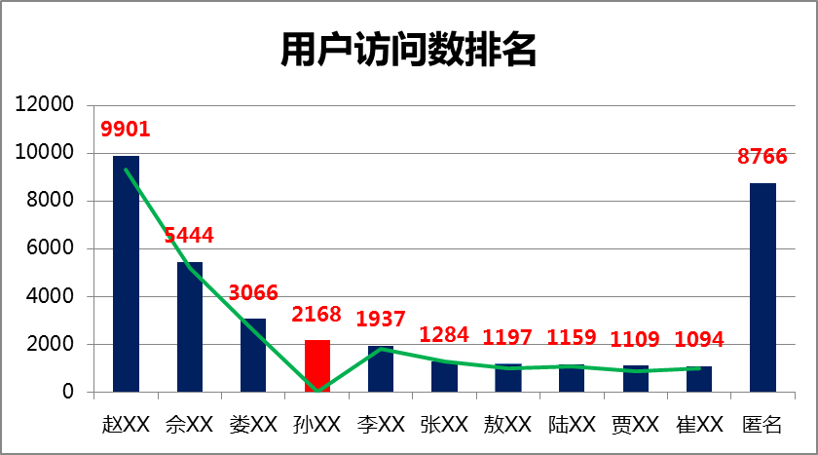
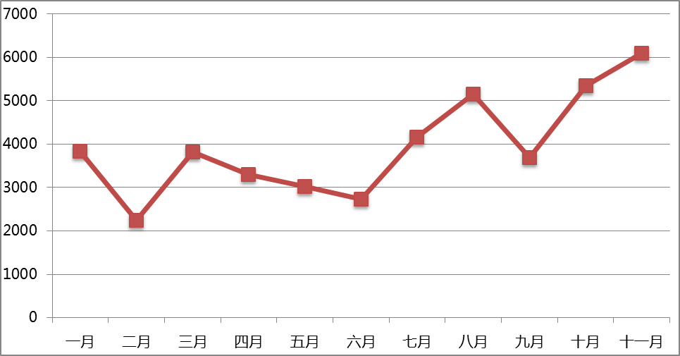
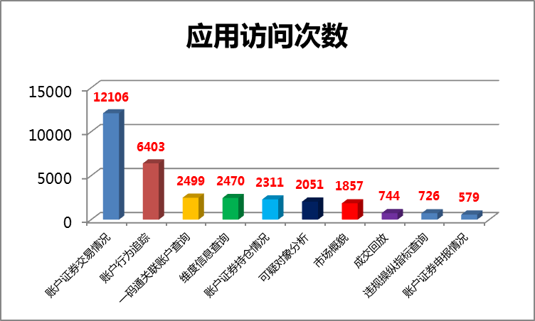
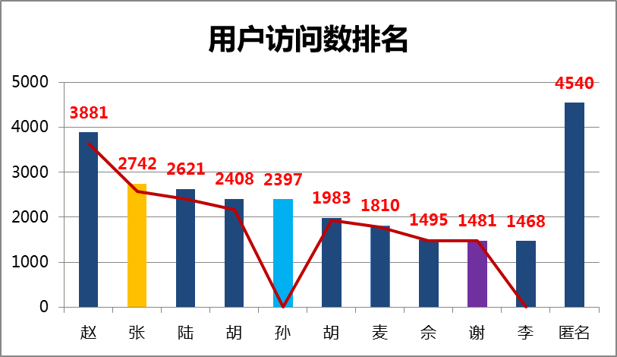
系统概况-数据仓库对外服务情况 —应用访问统计
2015年
前10名用户第4债券业务部，其余均为市场监察部
2016年
前10名除了第2，5，9外，皆为市场监察部

Slide 8
系统概况-数据仓库对外服务情况 —2016年新增应用及访问统计（前20）

Slide 9
系统概况-数据仓库对外服务情况 —数据输出服务
信息中心(证监会)
证监会数据中心(181)
盈亏数据(16)
证监会机构交易报表(6)
统计月报，季报，年鉴(373)
决策支持系统数据(30+1)
融资融券会员交易快报，周报(15)
商业银行交易统计(1)
行业市盈率校验数据(2)
质押券持仓统计(3)
股指期货活跃账户数据(8)
大小非解禁卖出(1)
基金XBRL净值份额(2)
国债预发行统计(1)
约定购回股票质押数据统计(2)
证监会沪港通报表(2)
约定购回报价回购数据输出(3)
证监会监测中心(48)
信息公司
交易公开信息披露(1+1)
信息产品数据/权证服务中心产品(56*)
融资融券稽核(1)
融资融券信息产品(3)
会员信息产品(19)
主参考数据(10)
ETF申赎统计(1)
配股缴款统计(2)
手机助手(2)
IPO询价结果(1)
个股期权数据统计(6)
债券信息网(6+11)
PBU指定账户统计(1)
维也纳数据(4)
1%限售流通账户数据(2)
融资融券会员上报比对(1)
私募债持仓和合格投资者(3)
上市首日投资者交易数据(1)
申报营业部错误代码分析(1)
股票质押回购统计(3)
固定价格大宗交易信息披露(2)
LOF信息披露(2)
债券质押式协议回购统计(2)
股票期权信息披露(5)
市值管理信息产品(20)
做市商评级输出(1)
财务部
会员计费数据(6)
上市监管一部
异常波动证券(1)
上市公司预警(1)
股票退市市场指标(1)
董监高账户(1)
市场监察部
债券统计数据(4)
债券专业投资者数据(1)
市场交易统计(4)
个人账户分类(1)
机构账户分类(1)
其它部门
发行上市部A股概况(1)
发展研究中心金融实验室(27+13)
信息采编文件(1)
沪港通成交统计(3)
沪港通额度比对文件(1)
交易参与人系统（5）
平均每日输出400+
输出数据量30+GB
红色字体为重点输出应用
绿色字体为今年新增

Slide 10
系统概况-数据仓库对外服务情况 —定制数据查询
根据监管及临时数据分析需要手工在线查询、统计相关信息工作
这些“定制数据查询”根据实际情况分别由SSE信息中心团队和TD团队执行
由TD团队协助和承担的Ad-Hoc工作：
2012年：107次
2013年：94次
2014年：91次
2015年：140次（股市异常波动影响）
2016年：78次（复盘拆分需求）

Slide 11

系统概况-数据仓库对外服务情况 —直连访问服务
Power user 开放部门 3个（监察部，信息中心，资本市场研究所）， 当前用户数19个(主要为监察部用户)
用户可用客户端软件通过网关直接访问Teradata数据库为其开放的视图接口中的数据。
可以使用第三方软件如SAS开发程序通过ODBC或者JDBC访问Teradata数据库
数据库向所内相关系统开放连接用户，提供轻量级的汇总数据为这些分析系统提供数据支持
目前支持的分析系统包括：
监察SAS历史数据分析系统，盘前系统
信息中心决策支持系统
创新实验室平台
Teradata
SSE-EDW

Slide 12
项目工作内容-工作分类
维护
系统日常运维：ETL流程、备份系统日常运维，数据库系统、前端系统日常运维，服务子系统日常运维
灾备系统运维：主从系统一致性运维
开发工作
更新调整
系统变更调整：上游数据源接口变更调整，业务规则变更调整，模型、ETL、系统调整，接口维护，输出系统变更调整，新业务和原有业务变更影响调整
数据查询服务：所内业务数据支持，战略查询
开发工作
新增需求
专项工作：前端、后端系统优化、设备更新、磁带翻新、系统移交
部门新增需求：所内所有部门业务，数据需求(文件供数，应用报表等)
信息公司相关
运维项目管理：知识推广培训，应用数据答疑，项目例会，各类周月报表，工作培训
开发项目管理：项目日志，需求管理跟踪，年中、年终总结汇报，资源协调，人员沟通
新增开发：新增业务需求开发
项目管理：业务、数据答疑
日常运维：每日流程值班监控
变更维护：信息产品变更调整

Slide 13
项目工作内容—运维工作 —系统日常运维
系统巡检、ETL、数据库管理
每日系统巡检工作
每日故障处理工作
数据库服务维护工作
DBA管理
AUTOMATION配置维护
数据仓库服务子系统日常运维
前端应用服务管理，日常安全检查
应用统计报告
业务测试和通关测试工作
各输出子系统调整和处理
输出子系统数据提供和答疑工作
Portal、非结构化数据加载
环境和配置管理
Portal页面调整
非结构化数据 ，电子文档加载
数据备份恢复日常操作
备份监控和检查
PPI分区调整和备份
备份异常处理
不定期数据备份和恢复工作，报告，介质管理

Slide 14
项目工作内容—运维工作 —灾备系统维护工作
双系统运维
双系统上线部署额外工作
每日3次数据一致性常规检查
主从不一致故障处理，数据同步工作
HCK规则维护
夜间值班保障工作
运维项目管理
项目内部知识交流
POWERUSER推广培训
业务和数据答疑
项目管理:周例会，周月报，数据管理月报，数据质量月报，人员变更工作交接

Slide 15
项目工作内容—开发工作 —更新开发调整
系统后端加载的变更调整工作
数据源接口变更导致的分析和调整工作(变更分析，影响分析、模型、ETL、前端调整)
IIIS模型增加，删除，修改
文件接口增加，删除，修改
IIIS改文件接口
数据输出系统的变更调整工作
输出子系统接口变更调整
业务规则变更分析和影响调整
新增业务分析和影响调整
Ad-Hoc数据查询服务工作
由所内业务人员发起的由数据仓库提供临时的数据查询(AD-Hoc)需求，数据仓库项目组在了解需求的基础上独立或协助完成临时的数据查询
及时对变更的处理以确保系统数据处理、数据加工、应用服务正常运行和正确对外提供服务

Slide 16
项目工作内容—开发工作 —新增需求开发
专项工作
前端系统优化
后端系统优化
磁带翻新
复盘项目支持
历史数据迁移
部门新增业务需求
所内各业务部门向信息中心数据仓库的提出的业务需求，数据提供或者PORTAL应用服务，涉及业务统计，数据分析等
开发项目管理
需求管理，过程管理
SOW，年中，年终工作总结，节点汇报
项目成员日志填写统计
资源协调，人员沟通

Slide 17
汇报内容
资源分配
运维工作资源分配
概述
系统概况
项目工作内容
开发工作资源分配
工作总结
2016工作总结
2017工作计划
17
© 2014 Teradata

Slide 18
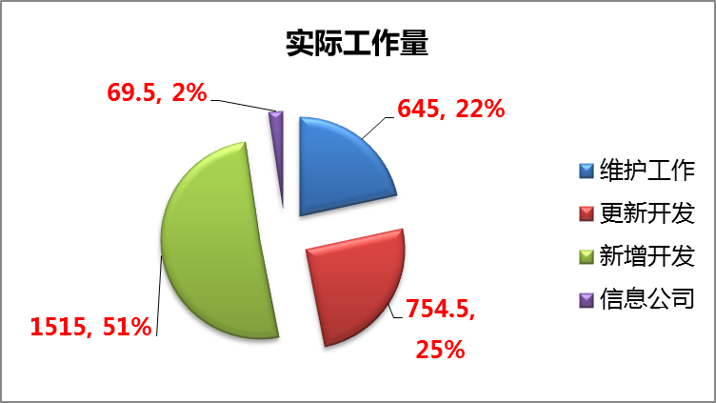
2016工作总结-工作量圆满完成
全年工作日243天，项目人员12人，SOW人天2900，已完成2984，超出84人天

Slide 19
2016工作总结
3.更新开发
3.1模型工作
1.日常运维
1.1系统稳定、持续可靠
2.新增开发
2.1 专项-前端系统优化
2.5 部门需求
2.2 专项-后端系统优化
2.3 专项-LJZ PC服务器更新
2.4 专项-磁带翻新
3.2接口变更，业务变更
3.3AD-HOC
19
© 2014 Teradata

Slide 20
工作总结-明细工作量1

Slide 21
工作总结-明细工作量2

Slide 22
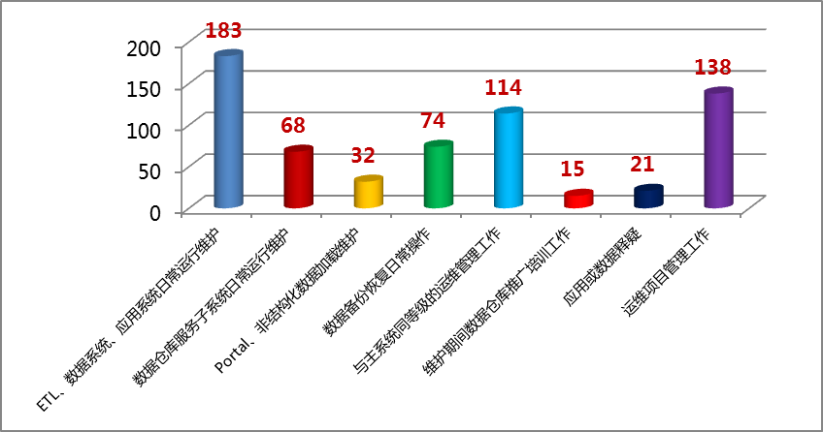
1.1运行维护-工作量统计
合计投入645人天

Slide 23
1.1，运行维护-稳定、可靠、专业
保障了系统平稳运行
双系统运行稳定，提供服务可靠
全年稳定运行，无系统宕机重启、系统数据流程重大故障等安全生产事故
数据源(交易核心、交易相关)加载可靠，无异常。
ETL脚本、数据库表数据、输出文件校验运行正常有效，主从不一致均在3小时内完成处理，一致性得到保障。
上游数据问题约90次(重传，数据错误，标志错误等)，及时响应和处理
特别保障5次（IPO变更发行方式首单，两会保障，配股缴款保障，东贝B股要约收购输出保障,G20二级保障）
经验分享
针对本年度新进项目人员，通过内部培训，迅速掌握项目运维技巧
使用PMS管理项目日常工作
工作改良
增强系统稳定性：定期REVIEW常见故障，集中力量解决EXCEL问题，FTP问题
完善系统监控：开发重点应用控制，流程监控应用，文件晚到监控等等

Slide 24
2.新增开发—高效，增值
1
前端优化改造
Cognos应用改造(计划改造92应用，实际改造127个，全部完成)
Portal系统优化
数据地图完善
应用界面整合
办公系统优化
项目管理和其他
项目管理
项目总结
资源沟通
需求管理
2
新增开发
后端优化改造
加载前后记录数收集
常见故障作业优化
隐式触发作业优化
实时行情加载改造
历史数据迁移-未完结
XLS,FTP常见故障处理
输出配置表优化
存储网关目录迁移
全流程作业依赖关系
IP硬代码优化
4
部门需求
已完成13个部门66个需求
，10个需求进行中，11个处于等待或撤销状态
3

Slide 25
2.1 专项工作-前端优化改造
COGNOS应用改造-2017年起无需COGNOS
COGNOS报表应用，分10批次迁移127个应用为新报表系统应用，全部完成，合计工作量139人天
持续维护新增需求的数据地图配置数据
数据地图完善-数据可持续
PORTAL功能优化-审计更准确
新报表系统管理界面分页功能
保存用户查询条件，优化应用访问日志
COGNOS CUBE类应用下线，CUBE后台数据刷新下线
应用审计明细
整合应用界面-界面更美观、实用
开发监察部独立PORTAL入口
信息中心管理应用整合：整合重点应用监控，进程空间监控界面，可自由配置拖拽，最大最小化

Slide 26
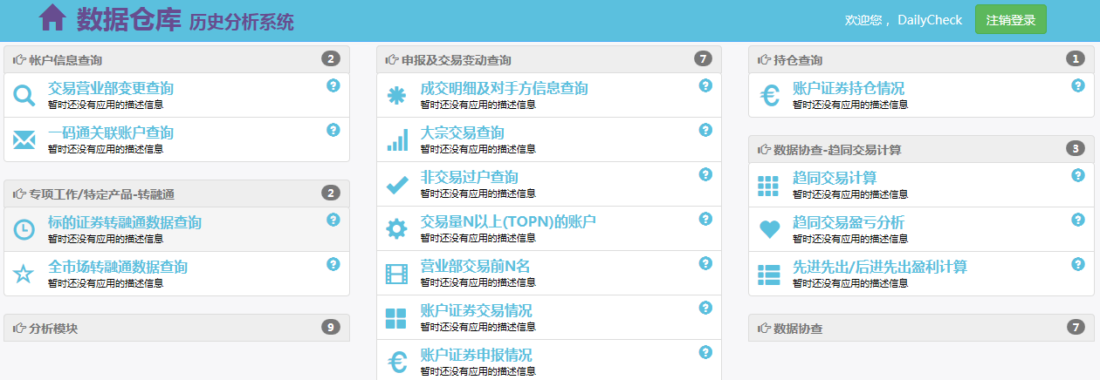
监察部系统主界面

Slide 27
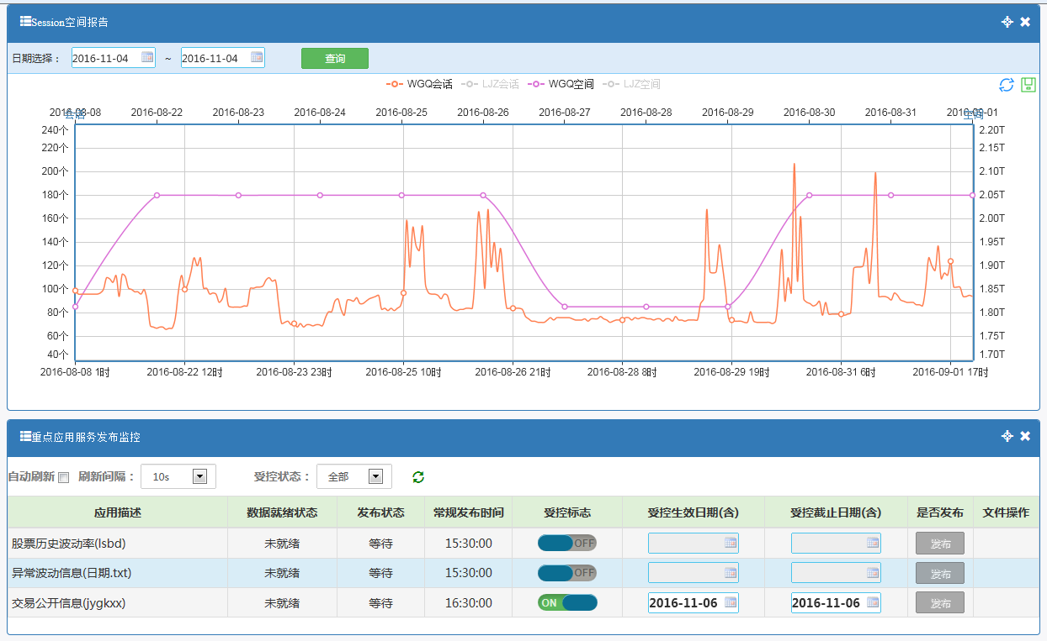
信息中心管理框架页面

Slide 28
前端系统当前不足和改进方向
由于门户系统起步较早，当时开发时并没有很好的考虑到浏览器兼容问题
软件
兼容
可以从用户操作体验度和美化界面两个方面
高用户体验度
系统不足
用户
体验
前端
架构
需要在以后的开发中注入新的血液

Slide 29
2.2，专项工作-后端系统优化
改善系统健壮性
提升数据管理质量
解决FTP常见故障
加载前后记录数收集-有效的监控和管理数据
建设问题知识库
PCA异常处理模块优化
解决EXCEL常见故障
管理隐式触发作业
历史数据分表迁移（进行中）
解决实时行情加载问题-取消TPUMP

Slide 30
PCA下完善异常作业处理流程登记
以前
应用框架已有
信息不全
填写无规范
填写繁琐，体验差
现在
重新设计该页面功能
抓取每日流程报错信息
完善填写规范
保留历史信息
用于每月问题整理及改善分析
未来
近一步简化操作
近一步完善功能（做到从不同切入点分析流程健全及流程优化）
历史处理问题报表展示分析并生成处理问题操作手册，供对流程生疏的人一样可以处理流程问题（可以培养新人也可以作为交付系统手册一部分）

Slide 31
2.3，LJZ系统PC服务器设备更新
内容
更换陆家嘴ETL、PORTAL及备份服务器(共下线两台、新增8台)
项目组主要负责检查安装服务器配置等并安装所需软件(恢复服务器数据、流程等)
更新中不重新安排机柜，不重新布网线、光纤线
难点
不重新布置机柜，下线一台，安装一台。
时间紧、任务多
一些未知问题(系统兼容、网络、操作系统配置等)
更新服务器
总结处理问题
网络不通
机器用户名配置不对
备份恢复后文件变成只读
获取文件加载问题
数据库连接超时
Excel作业执行不退出

Slide 32
2.4 磁带翻新-做好常规备份数据管理工作
翻新目标：将存储介质从LTO3调整为LTO5
翻新范围:历史交易环境数据磁带，数据日期2008年3月到2013年12月
一共32盘，数据量18TB
工作量 44人天

Slide 33
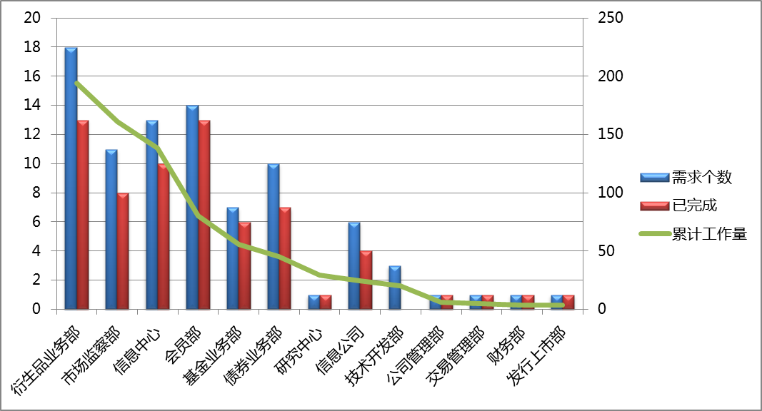
2.5：新增需求—按部门统计
合计已投入765.5人天，87个需求，完成66个

Slide 34
2.5 新增需求—明细

Slide 35
3：变更开发-快速响应，全面分析
1
上游接口变更
IIIS接口常规变更(3次)
期权询价接口
债券项目申报系统接口
自营账户和租用PBU接口变更
会籍系统改文件接口（42表）
债券系统接口变更
期现账户
高频行情
机构账户分类接口变更
2
变更开发
业务变更
可交换私募债
IPO市值申购
指数熔断行权日调整
期权询价
B股要约收购
中债登进入招标系统
报价回购品种新增
期权组合保证金
港股通总额度取消
ADHOC
一共79次，工作量232.5人天
4
下游输出接口变更
统计月报调整变更
债券信息网新增
特殊会员披露机构专用
决策支持新增输出
监测中心新增输出
研究中心新增期权明细输出
3

Slide 36
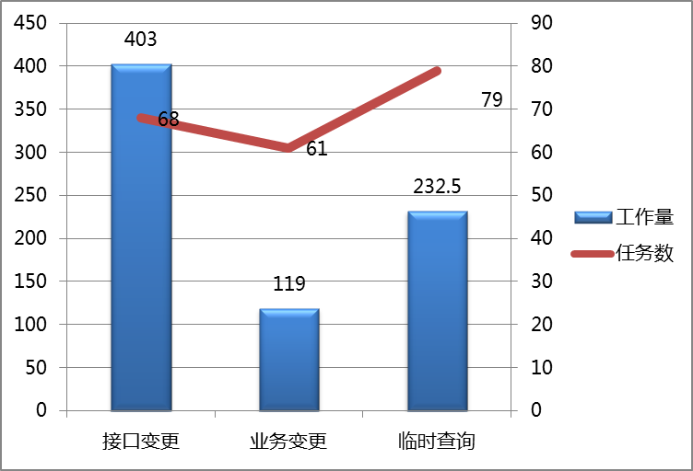
3:变更开发—按工作分类统计
指数熔断
可交换私募债
中债登
期权询价
IPO市值申购
合计已投入754.5人天
B股要约收购

Slide 37
3.1 模型工作
新增表47张
变更表23张
中间层表7张
主要是债券申报系统35张
会籍系统文件改造
主要是行情和档位
订单表改造
国债托管数据改造

Slide 38
3.3 Ad-Hoc临时查询
合计已投入232.5人天

Slide 39
2017年工作计划（SOW）

Slide 40
2017年工作计划（SOW）

Slide 41
汇报内容
资源分配
运维工作资源分配
概述
系统概况
项目工作内容
开发工作资源分配
工作总结
2016工作总结
2017工作计划
41
© 2014 Teradata

Slide 42
运维工作资源需求
工作类别 |  | 工作内容 | 资源需求 | 备注
维护工作 | (一)系统日常运营和维护工作 | ETL、数据系统、应用系统日常运行维护 | 156 | 每日巡检3小时,255天其余根据以往运维实际发生情况估算
 |  | 数据仓库服务子系统日常运行维护 | 100 | 下游约80余个子系统数据提供运维，按每个子系统1人天估算
 |  | Portal、非结构化数据加载维护 | 20 | 根据以往运维实际发生情况估算结果
 |  | 数据备份恢复日常操作 | 40 | 根据以往运维实际发生情况估算结果
 | (二)灾备系统维护工作 | 与主系统同等级的运维管理工作 | 140 | 双系统上线次数每次0.5小时，预估350次合计26人天，每日3次HCK检查每次10分钟，合计17人天，其余故障和配置根据以往运维经验评估
 |  | 数据一致性检查
 |  | 数据同步处理
 |  | 数据差异化存储处理
 | (三)项目管理及其他相关工作 | 维护期间数据仓库推广培训工作 | 10 | 根据以往运维实际发生情况评估结果
 |  | 应用或数据释疑 | 40 | 根据以往运维实际发生情况评估结果
 |  | 运维项目管理工作 | 70 | 周例会每1或2周一次，每次1小时，53周
 | 小计： |  | 576 | 576/245≈2.5人年 *需要各种角色来承担

Slide 43
开发工作资源需求
工作类别 |  | 工作内容 | 资源需求 | 备注
更新开发工作 | (一)现有系统的更新调整工作 | 系统后端加载的变更调整工作 | 320 | 根据历史经验评估
 |  | 数据输出系统的变更调整工作 | 320 | 根据历史经验评估
 | (二)数据查询服务 | AD_Query 查询协助 | 220 | 根据多年平均值200评估，约100查询批次，平均2人天
 | 小计： |  | 860 | 860/245≈3.5人年
新增开发工作 | (一)专项工作 | 2017年前端优化改造 | 160 | 系统及流程性能调优以及系统管理应用开发
 |  | 2017年后端优化改造 | 200
 |  | 磁带翻新 | 60
 |  | LJZ扩容配合 | 40
 | (二)部门新增业务需求 | 略 | 820 | 根据常规调研需求预估
 | (三)开发工作项目管理 | 开发项目管理工作 | 200 | 日志填写每人每天5分钟，34人天，需求管理过程跟踪每周约1人天，46人天，SOW，中报，年报，其他材料整理20人天，资源协调，人员沟通22人天，还有一些其他工作
 | 小计： |  | 1,480 | 1,480/245≈5.5人年

Slide 44
团队情况-组织结构图
项目管理
模型
前端
谢静
/张慧婷
陈翀
廖宗强
备份
卫毅
卫毅
陈翀
钟芳
梅星星
肖东
ETL
需求管理
肖东
卫毅
陈翀
张宏
钟芳
付显昆
ADHOC
吴亚南
张宏
付显昆
刘伢
柯贤苗

Slide 45
人力资源-成员资质

Slide 46
人力资源矩阵(按角色)
序 | 姓名 | PM | 需求 | 模型 | ETL | APP | Portal | 备份 | DBA | 检查 | 测试
1 | 肖 东 | ★ | ☆ |  | ☆ | ☆ |  |  | ☆
2 | 卫 毅 | ☆ | ★ | ☆ |  | ★
3 | 陈 翀 |  | ☆ |  | ☆ | ☆ |  |  | ★ |  | ☆
4 | 谢 静 |  |  | ★ | ★ | ☆ |  | ☆ |  |  | ☆
5 | 张 宏 |  | ☆ |  | ☆ | ☆ |  |  |  |  | ★
6 | 钟 芳 |  | ☆ |  | ☆ | ☆ |  | ★ |  |  | ☆
7 | 付显昆 |  |  |  | ☆ | ☆ |  | ☆ |  |  | ☆
8 | 廖宗强 |  |  |  | ☆ | ☆ | ★ |  |  |  | ☆
9 | 梅星星 |  |  |  |  | ☆ | ☆ |  |  | ☆ | ☆
10 | 刘 伢 |  |  |  |  |  |  |  |  | ★ | ☆
11 | 吴亚南 |  |  |  |  |  |  |  |  | ☆ | ☆
12 | 柯贤苗 |  |  |  |  |  |  |  |  | ☆ | ☆

Slide 47
人力资源矩阵(按工作)
序 | 姓名 | 运维 |  |  | 更新开发 |  |  | 新增开发 |  |  | 信息公司
 |  | 后端运维 | 前端运维 | 项目管理 | 接口变更 | 业务变更 | 临时查询 | 专项工作 | 新增需求 | 项目管理 | 运维变更 | 新增需求 | 项目管理 | 合计
1 | 肖东 | 0.05 |  | 0.15 |  | 0.05 | 0.1 | 0.15 | 0.3 | 0.1 |  | 0.05 | 0.05 | 1.00
2 | 卫毅 |  |  |  | 0.1 | 0.2 | 0.4 | 0.05 | 0.2 | 0.05 |  |  |  | 1.00
3 | 谢静 | 0.2 |  | 0.05 | 0.3 | 0.3 | 0.1 |  |  |  | 0.05 |  |  | 1.00
4 | 陈翀 | 0.1 |  |  | 0.05 | 0.05 | 0.1 |  | 0.5 |  | 0.05 | 0.1 | 0.05 | 1.00
6 | 张宏 | 0.2 |  |  | 0.1 | 0.1 | 0.1 | 0.1 | 0.3 |  | 0.05 | 0.05 |  | 1.00
7 | 付显昆 | 0.4 |  |  | 0.2 | 0.2 |  | 0.2 |  |  |  |  |  | 1.00
8 | 刘伢 | 0.2 |  |  |  | 0.1 |  | 0.2 | 0.5 |  |  |  |  | 1.00
9 | 钟芳 | 0.15 |  |  | 0.1 | 0.15 |  | 0.2 | 0.3 |  | 0.05 | 0.05 |  | 1.00
10 | 吴亚南 | 0.3 |  |  | 0.2 | 0.1 |  | 0.1 | 0.3 |  |  |  |  | 1.00
11 | 柯贤苗 | 0.4 |  |  | 0.3 | 0.1 |  | 0.1 | 0.1 |  |  |  |  | 1.00
12 | 廖宗强 |  | 0.3 |  |  |  |  | 0.2 | 0.4 |  | 0.05 | 0.05 |  | 1.00
13 | 梅星星 |  | 0.2 |  |  |  |  | 0.2 | 0.4 |  | 0.1 | 0.1 |  | 1.00
 | 合计 | 2.00 | 0.50 | 0.20 | 1.35 | 1.35 | 0.80 | 1.50 | 3.30 | 0.15 | 0.35 | 0.40 | 0.10 | 12.00

Slide 49
附录：项目组织结构图
Teradata：4人 +1实习生
合作伙伴：8人
客户 ：5人
信息中心项目管理团队
陈祁(项目经理)
罗列(合同，应用管理)
樊小泊(后端技术管理)
杨一弓
黄鹏
杨萌
行业总监
陈焰
SALES
肖菲
CS
李国华等
项目经理
肖东
BD组
卫毅
肖东
陈翀
张宏
MODEL组
谢静
卫毅
ETL组
陈翀
肖东
张宏
钟芳
付显昆
柯贤苗
刘伢
吴亚南
BAK组
钟芳
付显昆
谢静
APP组
卫毅
廖宗强
梅星星
陈翀

Slide 50
附录：系统架构-技术体系架构
500+加载文件数据源(30GB/日)
30+保存文件数据源(40GB/日)
25个IIIS系统合计116张表
2800+个ETL加载和控制作业
15:00-23:00跑批时间
1550+基础表
760+汇总表
400+数据集市表
400+历史表
30+知识用户
100+高端分析查询/年
12个业务部门，460+用户
280+火热温应用
2700+访问次数/月
10个部门，35+下游系统
8600+文件/月
安全管理／机制
源数据层
数据导入层/ETL
数据存储层/数据加工层/数据服务层
中间服务层
访问 控制层
业务用户层
详细数据追溯查询
Portal(访问控制\统一认证)
Cognos RPT 服务
EDW
. . .
调度控制／日志
Cognos OLAP 服务
ETL过程
XBRL/MDS
数据输出与外部系统接口
HQ IT
数据质量检查
HDS-PDM
DDS-PDM
外部 数据源
出错处理回溯
IT
IT
IT
IT
XBRL
MDS
Power User访问管控
Power User访问通道
数据输出服务
XBRL
元数据管理
IT管理用户层
交易核心数据校验，9规则
交易相关数据校验，209规则
双系统校验，3规则
备份与恢复
数据仓库监控／运行／管理

Slide 51
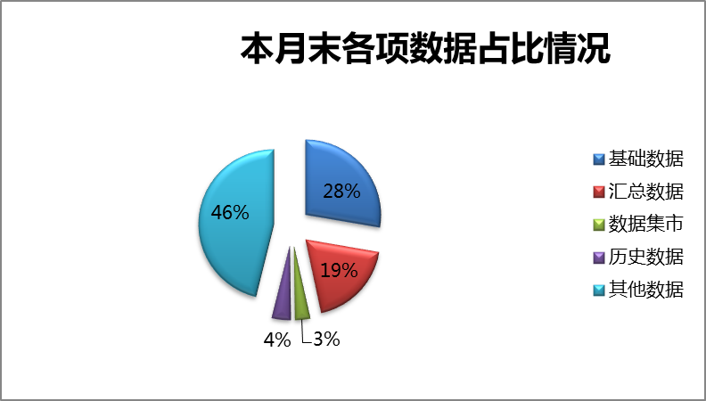
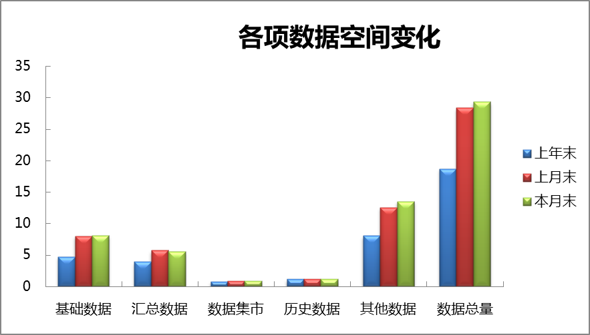
附录：生产环境-WGQ主系统空间(截止10月底))
1.基础数据指PD_DATA,SD_DATA库
2.汇总数据指
D_DATA，PD_DATA_AP，SD_DATA_SUM库
3.数据集市指PD_DATA_AM,PD_DATA_JCB,PD_DATA_CDA
,D_INFO,PD_DATA_REPORT库
4.历史数据指HD_DATA,HD_DATA_AP库
5.其他数据指除了以上库之外的库

Slide 52
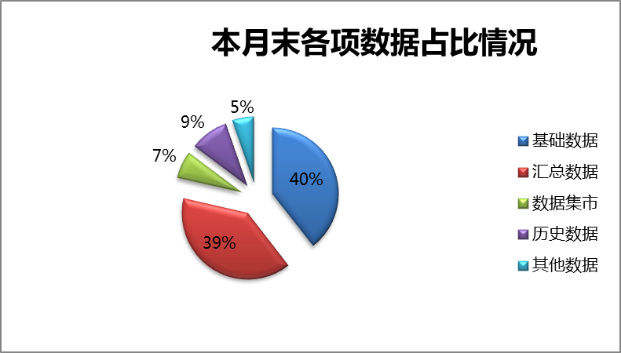
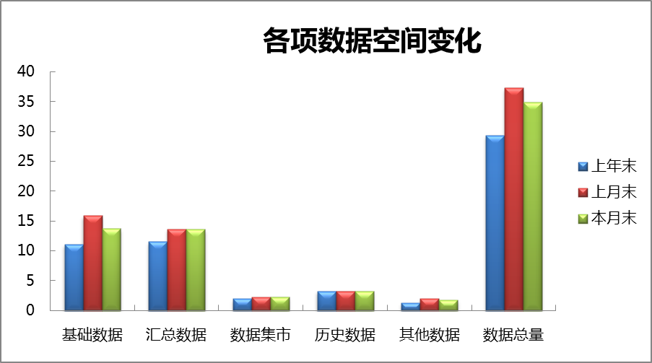
附录：生产环境-LJZ从系统空间(截止10月底))
1.基础数据指PD_DATA,SD_DATA库
2.汇总数据指
D_DATA，PD_DATA_AP，SD_DATA_SUM库
3.数据集市指PD_DATA_AM,PD_DATA_JCB,PD_DATA_CDA
,D_INFO,PD_DATA_REPORT库
4.历史数据指HD_DATA,HD_DATA_AP库
5.其他数据指除了以上库之外的库

Slide 53
附录：生产环境-重要应用
交易系统，会员，上市公司，投资者市场信息服务
融资融券稽核
交易公开信息
会员计费数据
异常波
动证券
股票退市指标
统计月季年报
历史波动率

